Slide 1
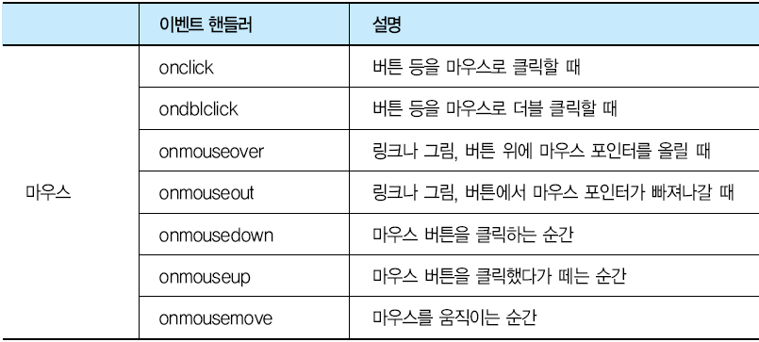
2-1. 이벤트와 이벤트 핸들러
이벤트와 이벤트 핸들러 정의 및 종류
  이벤트(event)
    사용자에 의한 특정 행위의 결과로 발생하는 사용자와 프로그램 사이의 상호작용 처리의 요인
    - 버튼 클릭, 하이퍼링크 위에 마우스 커서를 위치시킴
  이벤트 핸들러(Event Handler)
    이벤트를 처리하는 기능
    이벤트 처리 루틴

Slide 2
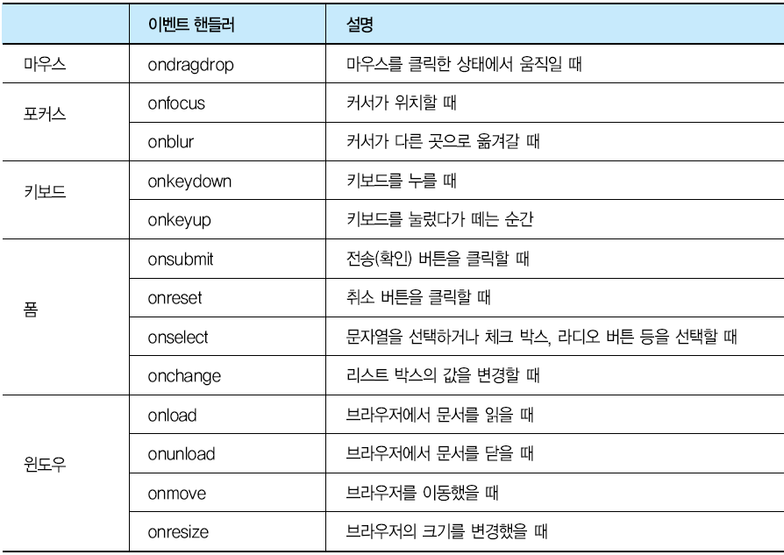
2-1. 이벤트와 이벤트 핸들러
이벤트와 이벤트 핸들러 정의 및 종류
  이벤트 핸들러(Event Handler)

Slide 3
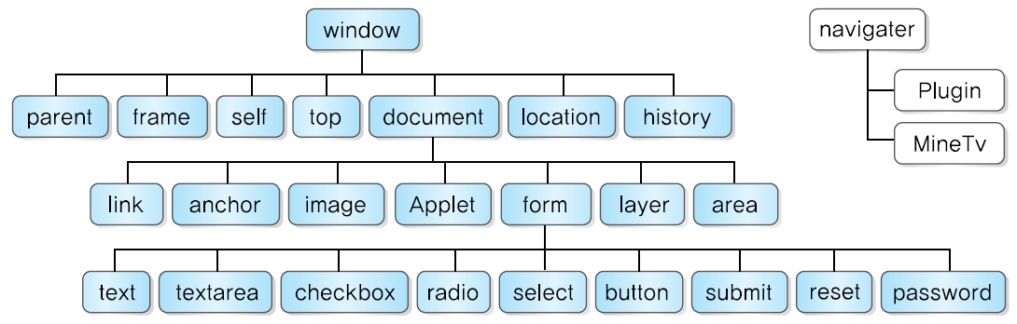
2-2. 객체와 속성
객체의 계층 구조와 특징
  내장 객체
    Date 객체, String 객체, Array 객체, Screen 객체
  클라이언트 객체
    계층구조

Slide 4
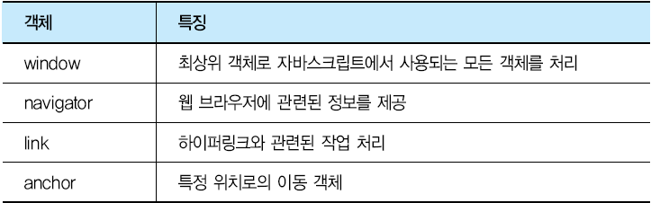
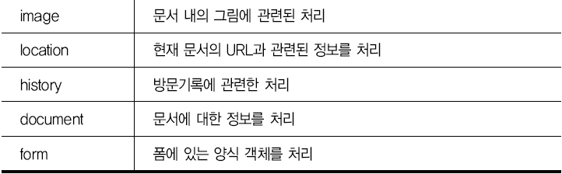
2-2. 객체와 속성
객체의 계층 구조와 특징
  클라이언트 객체
    객체 종류

Slide 5
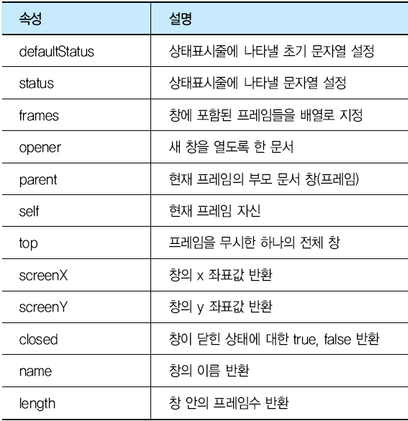
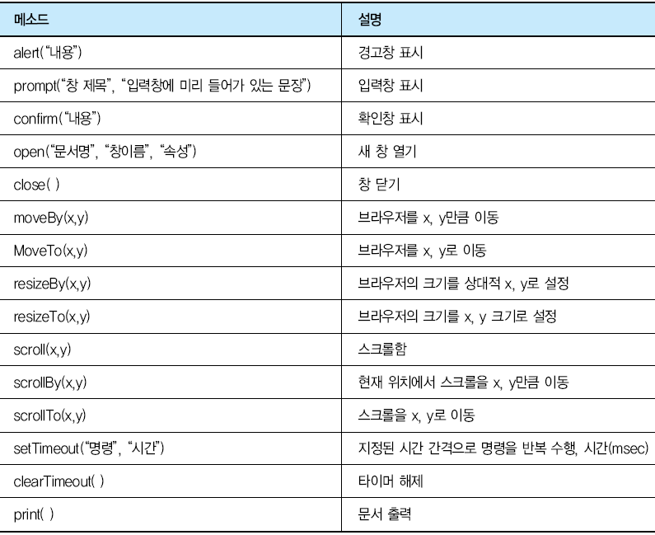
2-3. 웹 브라우저 객체
window 객체
  창 열기, 창 닫기, 창 크기 조절 등의 작업을 수행
    Window 속성과 메소드

Slide 6
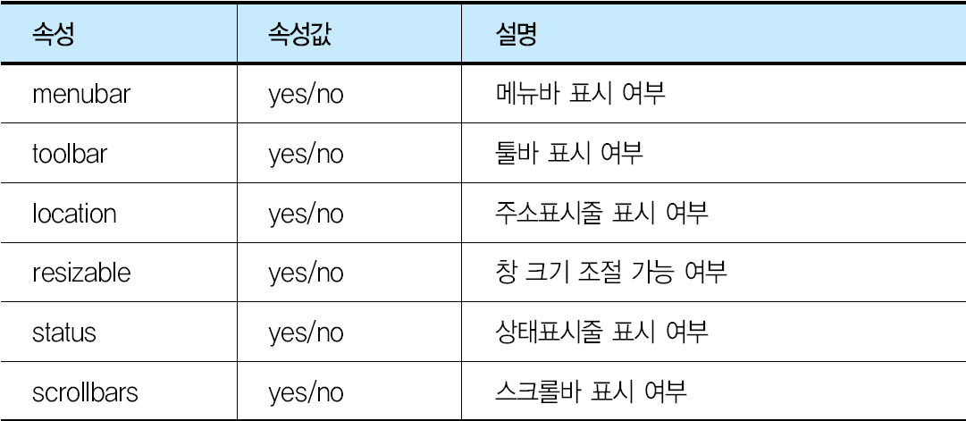
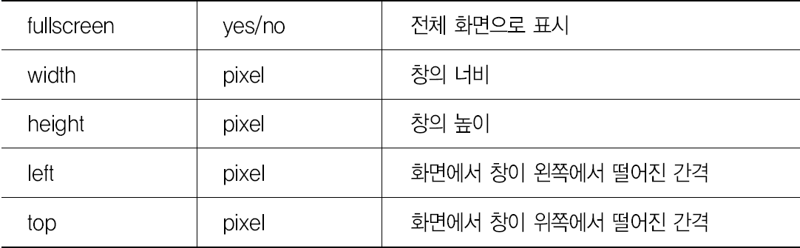
2-3. 웹 브라우저 객체
window 객체
  open( ) 메소드의 속성

Slide 7
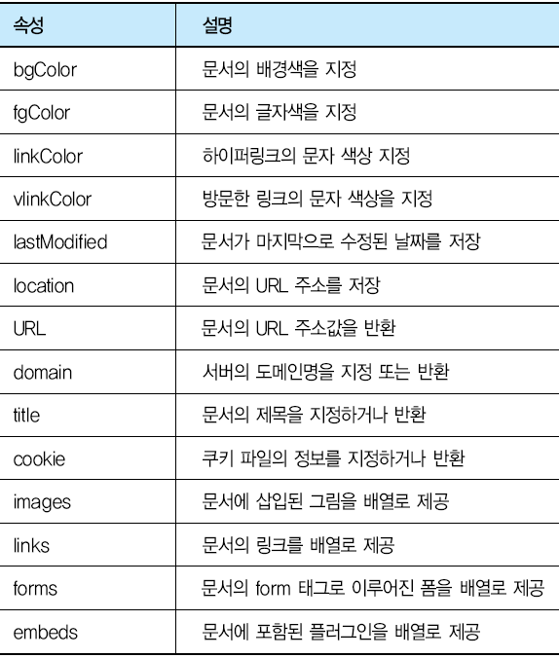
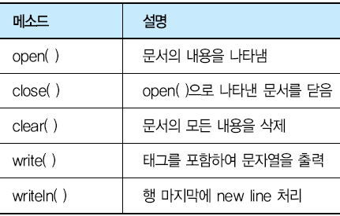
2-3. 웹 브라우저 객체
document 객체
  HTML 문서 정보와 포함 객체에 대한 정보를 가지고관련 동작을 수행
    속성과 메소드

Slide 8
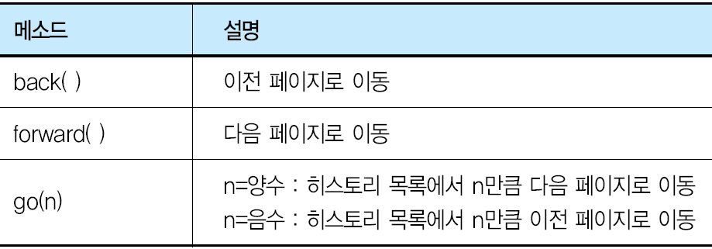
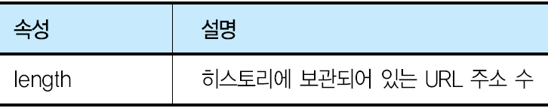
2-3. 웹 브라우저 객체
history 객체
  웹 브라우저의 최근 방문 기록 기억하여 페이지 이동 기능
    속성과 메소드

Slide 9
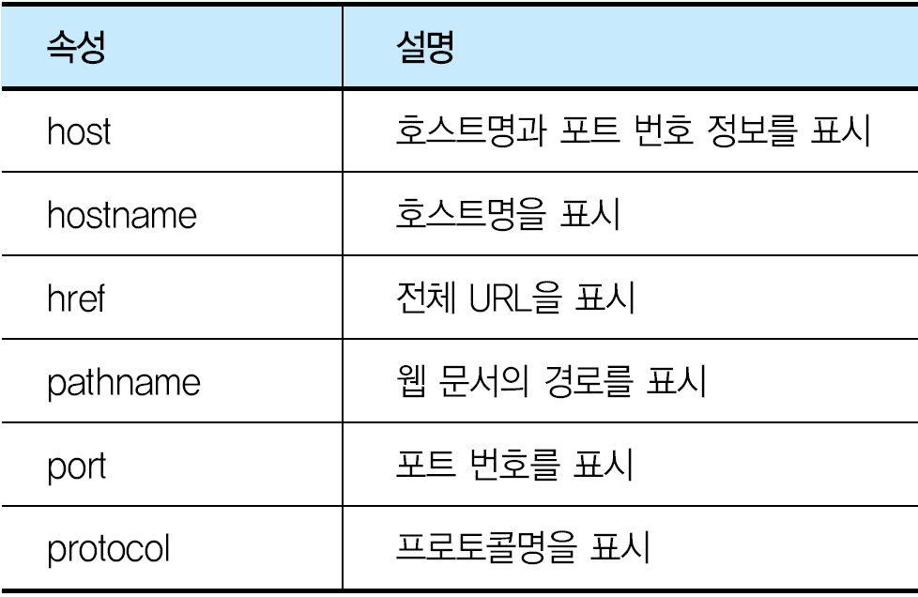
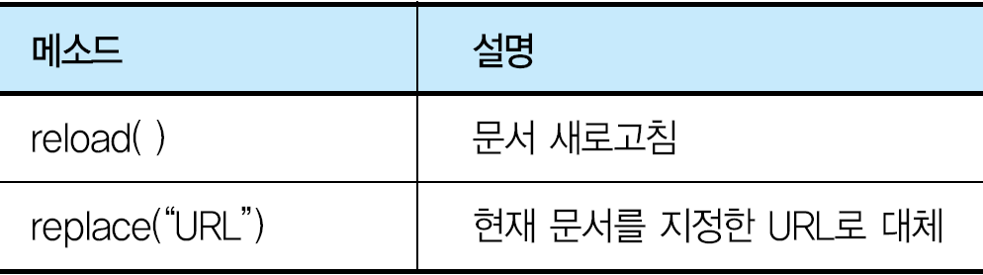
2-3. 웹 브라우저 객체
location 객체
  웹 브라우저의 주소 입력줄의 주소를 관리하는 객체
    속성과 메소드

Slide 10
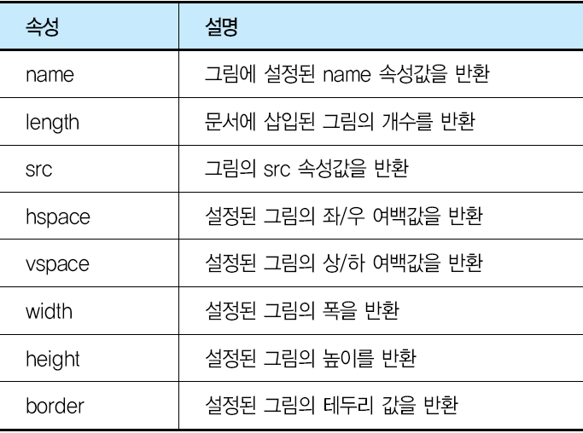
2-3. 웹 브라우저 객체
image 객체
  삽입 그림에 대한 정보를 이용하여 다양한 형태로 제어
  이미지 위에 마우스 포인트 위치시 이미지 변경 작업등에 활용
    속성

Slide 11
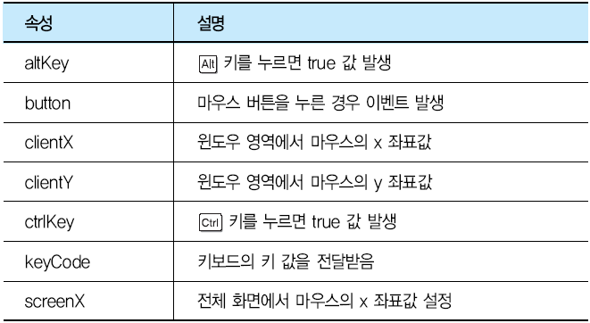

2-3. 웹 브라우저 객체
event 객체
  마우스를 클릭하거나 키보드를 누르는 등의 이벤트를 제어하고 관리
    공통 속성(표) - http://www.w3schools.com/jsref/dom_obj_event.asp
    개발자는 추가 속성 학습도 필요
2-

Slide 12
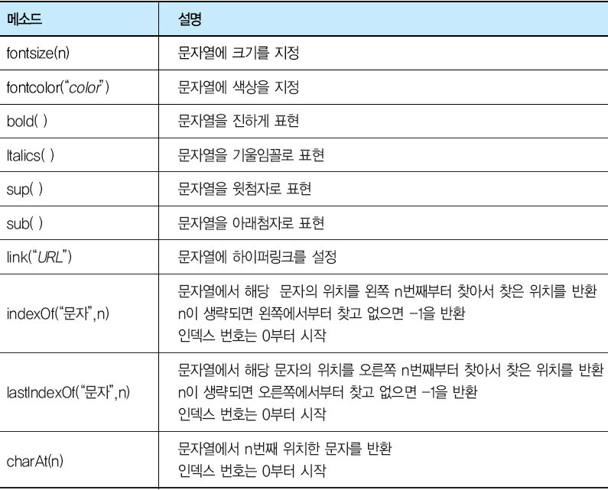
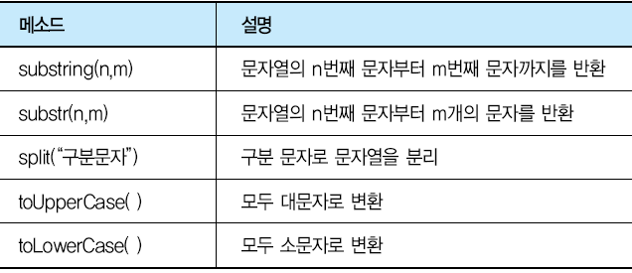
2-4. 내장 객체
String 객체
  문자열에 관련하여 글자의 속성이나 하이퍼링크 등을 설정
    메소드

Slide 13

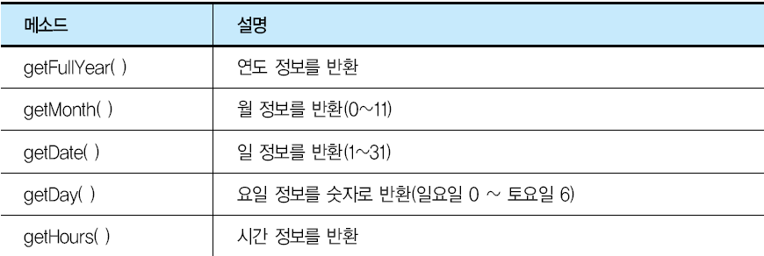
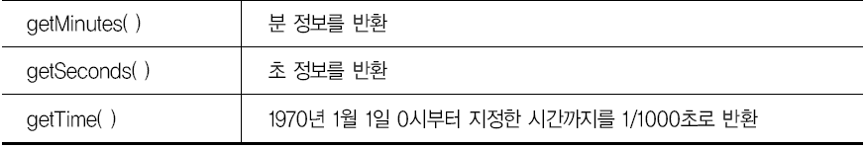
2-4. 내장 객체
Date 객체와 Array 객체
  Date 객체
    날짜와 시간에 관련된 처리- new 연산자
    메소드

Slide 14

2-4. 내장 객체
Date 객체와 Array 객체
  Array 객체
    배열 객체를 생성하고 생성된 변수에 인덱스 번호로 접근할 수 있는 객체

Slide 15
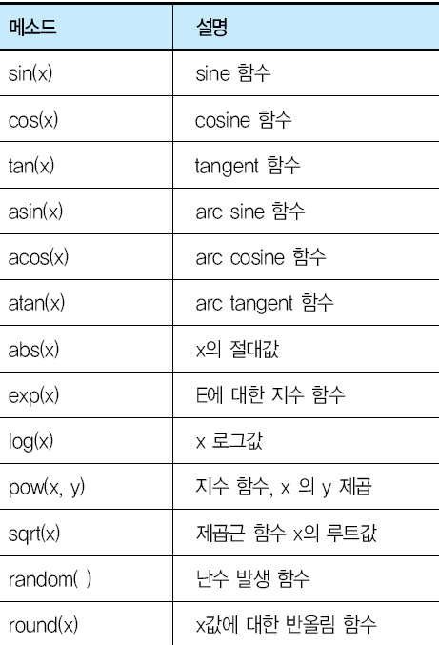
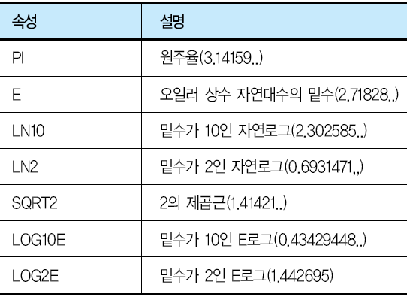
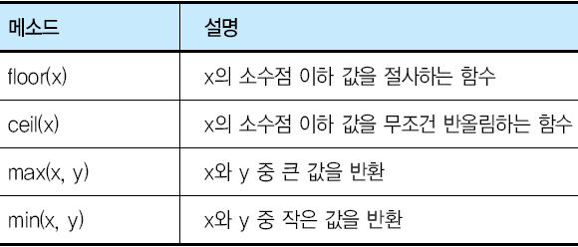
2-4. 내장 객체
Math 객체
  수학 연산 기능을 제공
    속성과 메소드

Slide 16
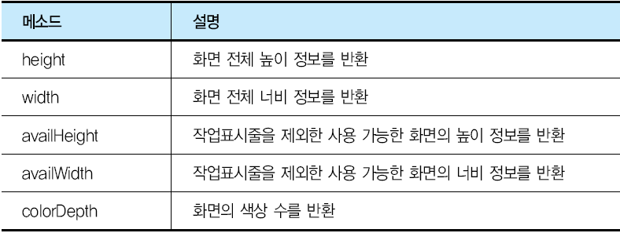
2-4. 내장 객체
Screen 객체
  해상도, 화면 크기, 색상 등에 관련한 정보를 제공
  사용자 해상도에 따라 적절한 처리 필요시 유용
    메소드

Slide 17
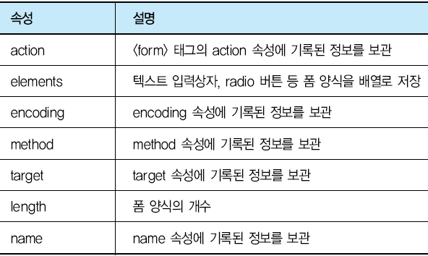
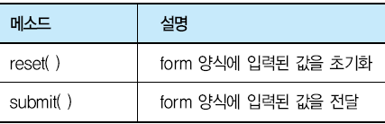
3-1. form 객체
form 객체
  <form> 태그 내의 폼 양식을 제어하고 관리할 수 있는 객체
  속성과 메소드

Slide 18
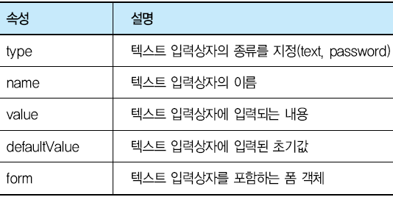
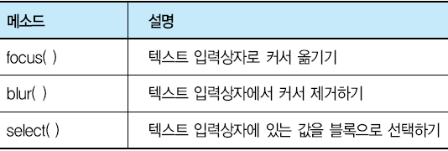
3-2. 텍스트 입력상자와 리스트 박스
텍스트 입력상자
  텍스트 입력하는 상자
  type 속성에 따라 일반 텍스트, 패스워드 등을 입력
  속성과 메소드

Slide 19
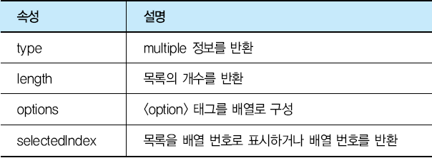
3-2. 텍스트 입력상자와 리스트 박스
리스트 박스
  메뉴나 리스트를 표현하는 상자
  select 객체 이용, option 속성 이용
  select 객체의 속성

Slide 20
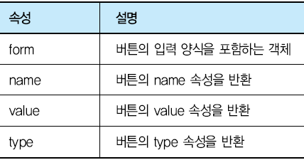

3-3. button, radio, checkbox 객체
button 객체
  폼 양식에서 입력에 사용되지는 않고 폼의 동작을 제어하는 객체
  속성과 메소드

Slide 21
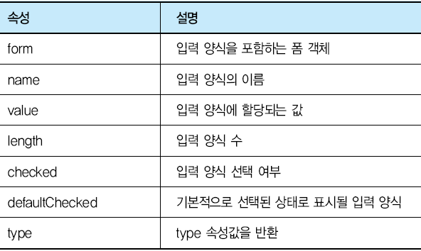

3-3. button, radio, checkbox 객체
radio 객체와 checkbox 객체
  radio 객체 : 여러 선택 옵션 중 하나를 선택
  checkbox 객체 : 다중 선택
  radio, checkbox 객체 속성과 메소드

